Slide 1
车头
南
100C
Y
x
9# 车坐标系定义： 车体坐标系： 右前上 100C坐标系：后左下

Slide 2
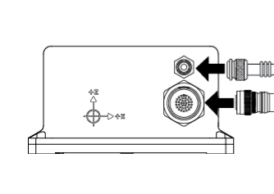
车头
南
Y
CPT
x
9# 车坐标系定义： 车体坐标系： 右前上 CPT坐标系：右前上
gpsLevelArm:
-0.592,1.122,1.125

Slide 3
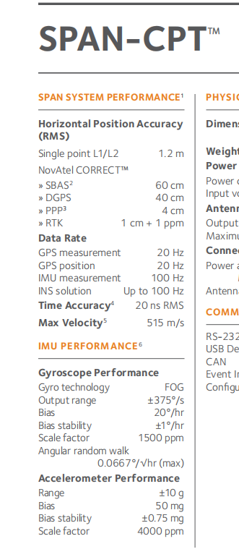
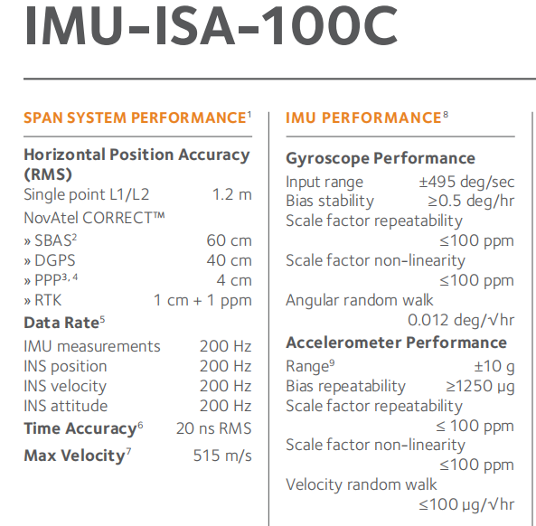
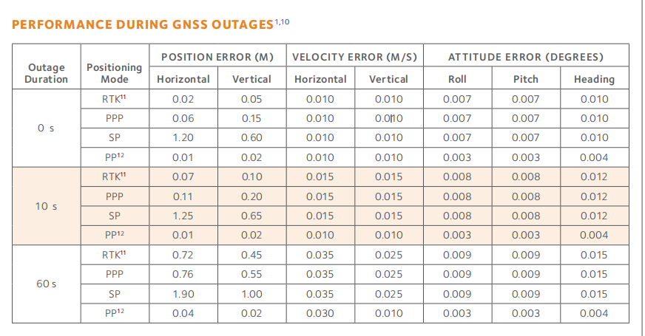
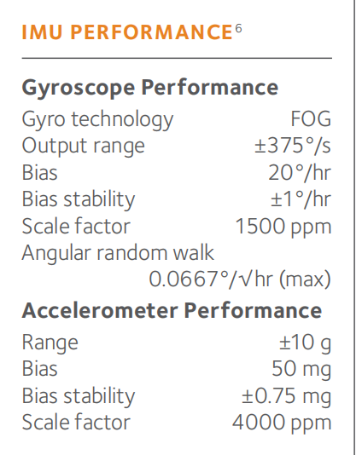
？？
100 ug = 100 * 10E-6 * 9.8 米/（秒*秒）

Slide 4
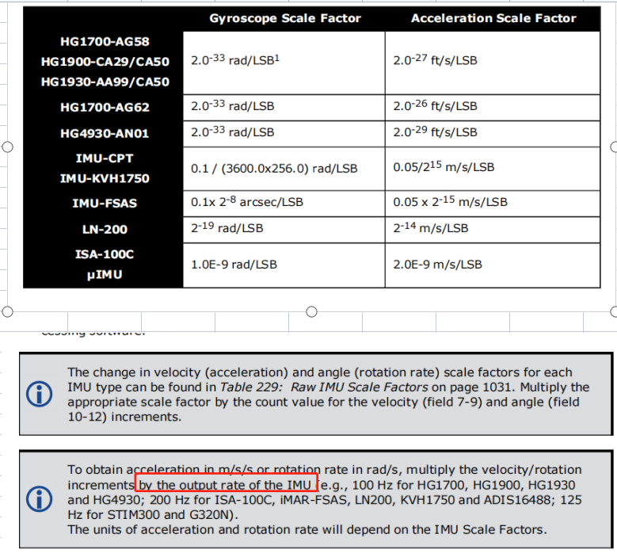
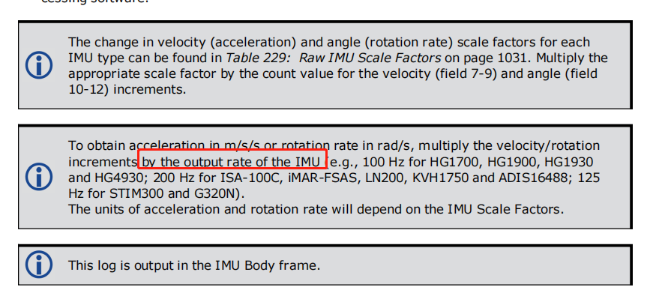
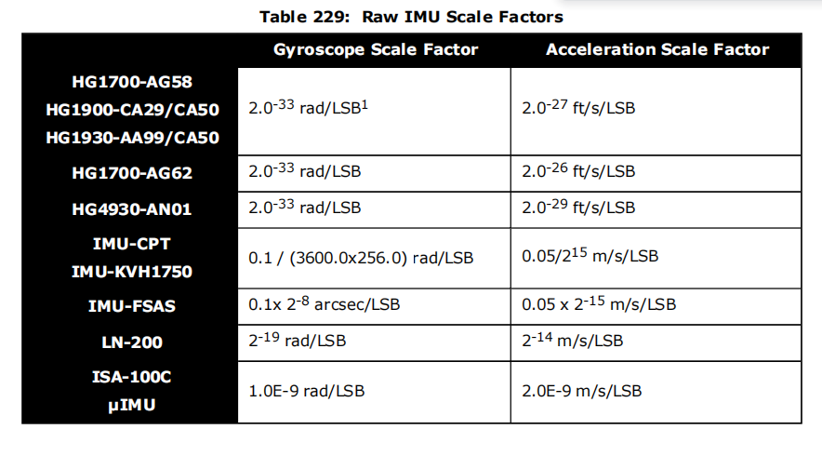

Slide 5
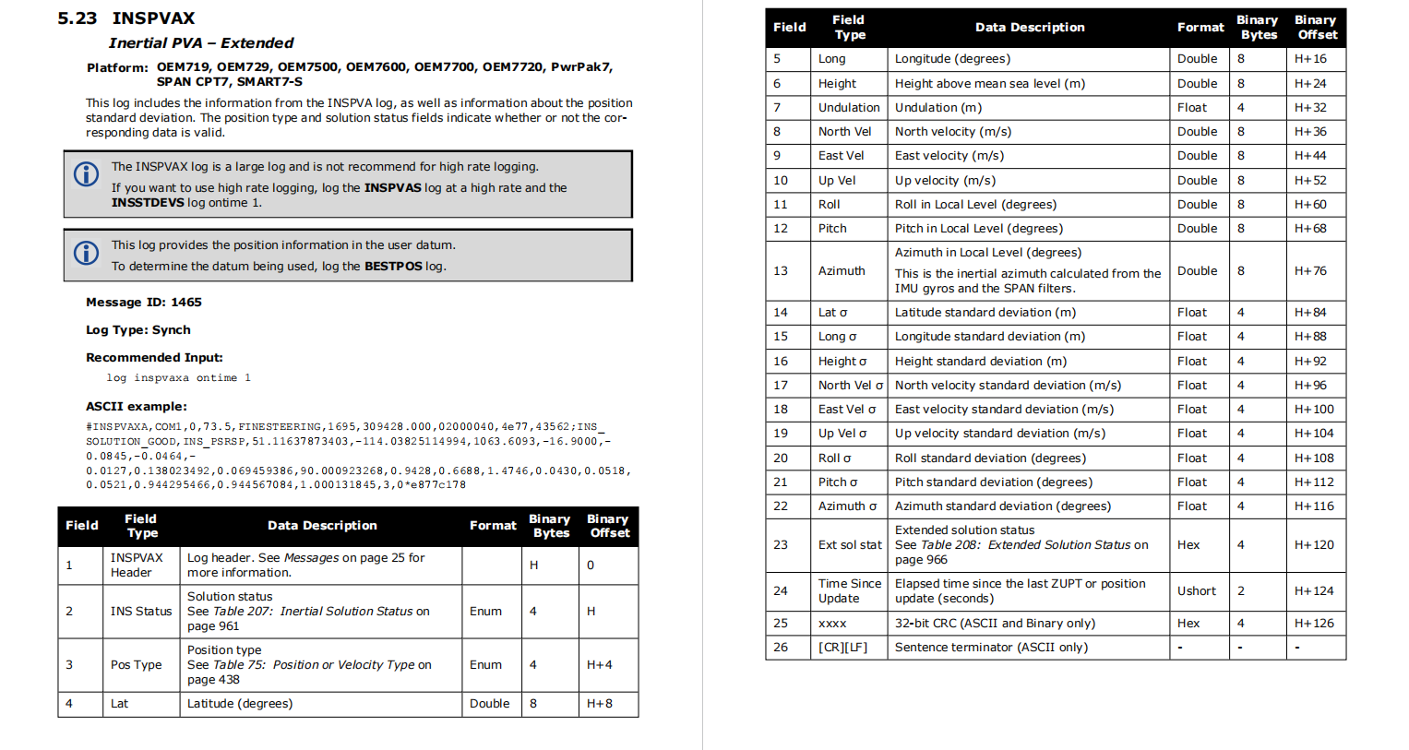

Slide 6
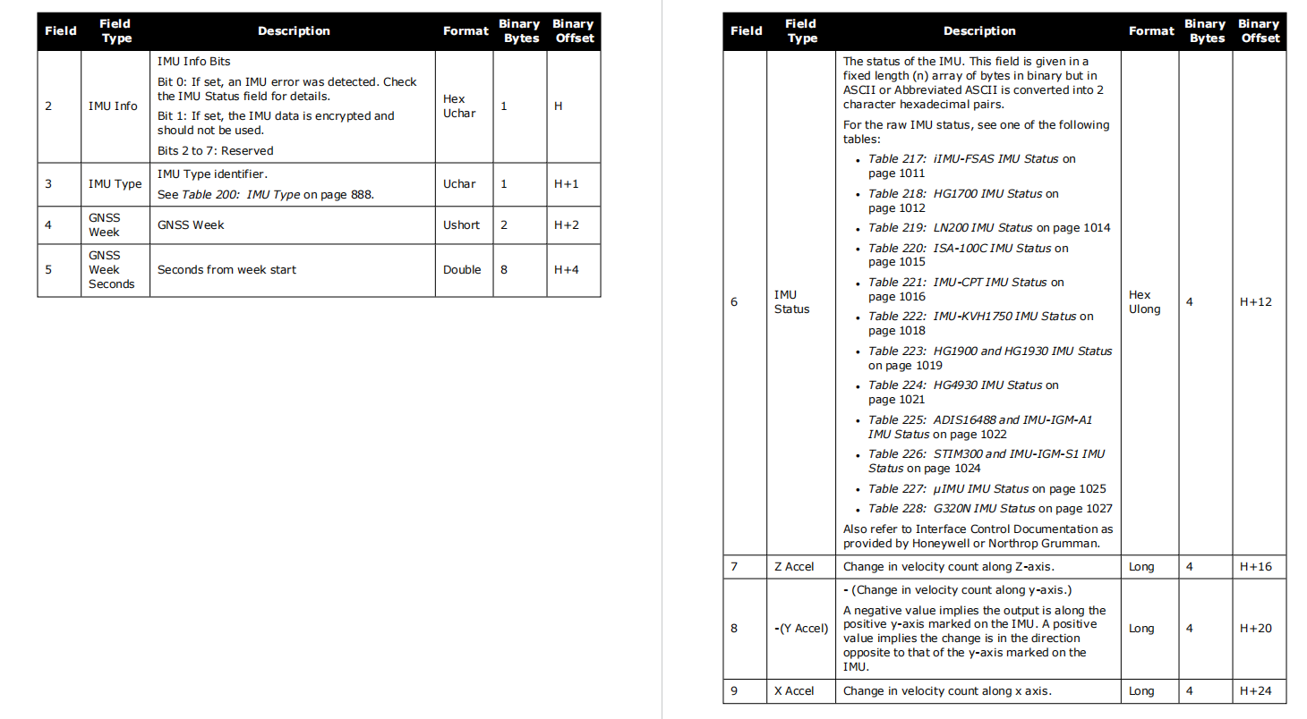
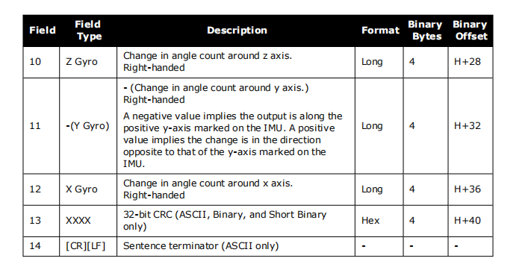

Slide 7
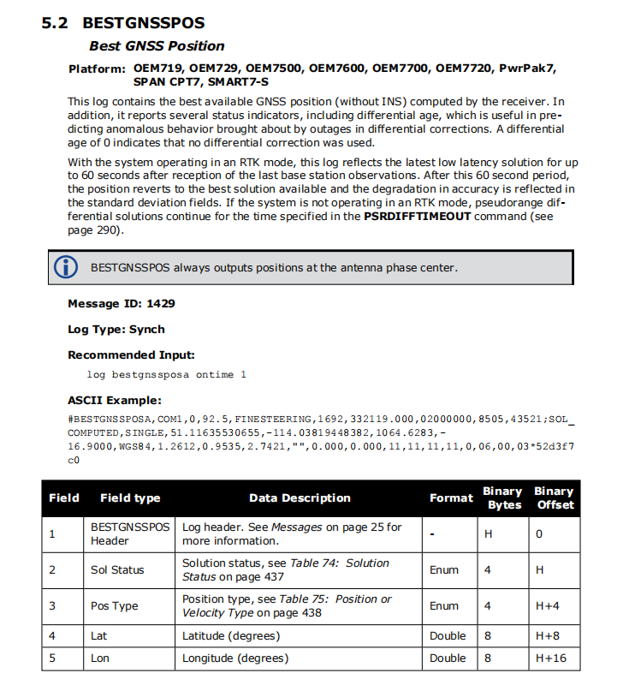
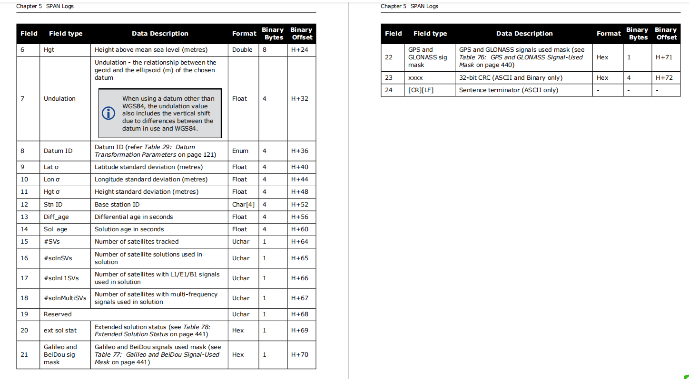

Slide 8
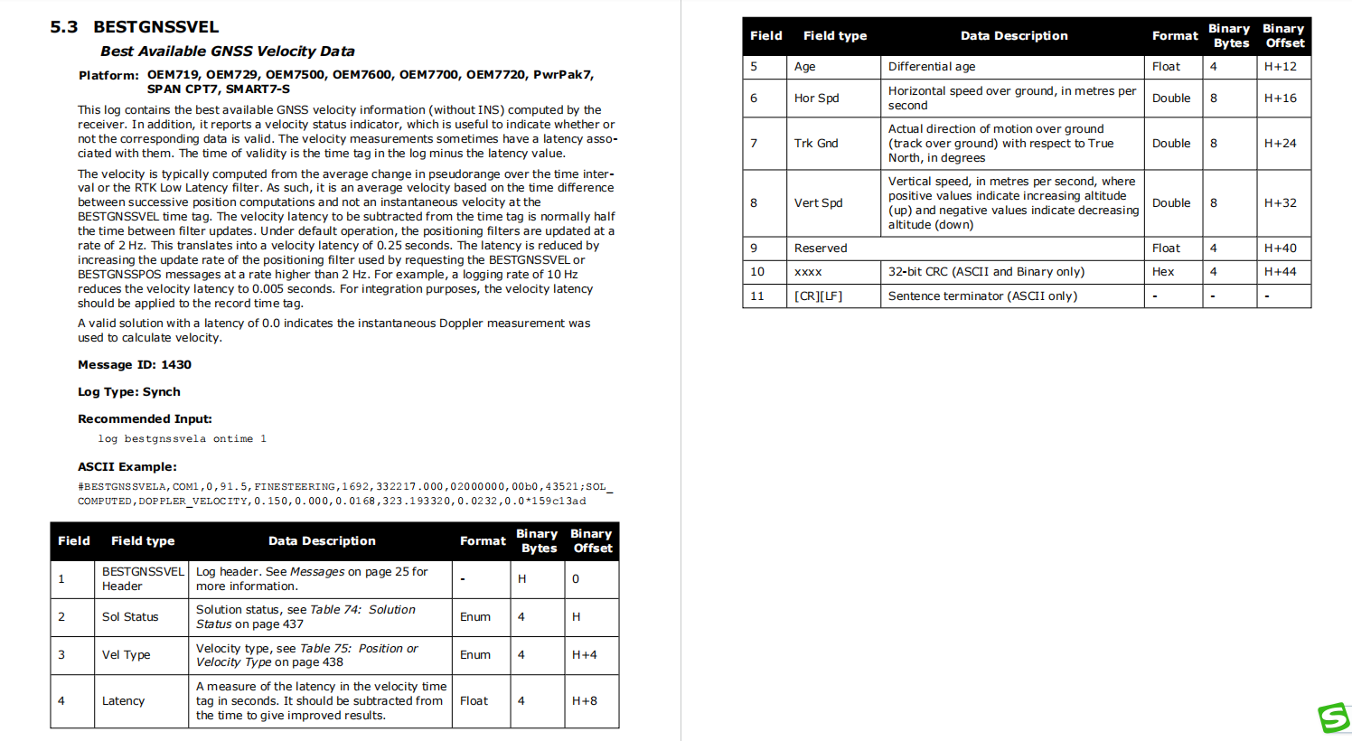

Slide 9



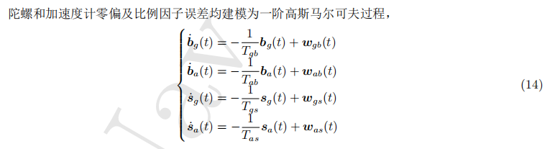

Slide 10
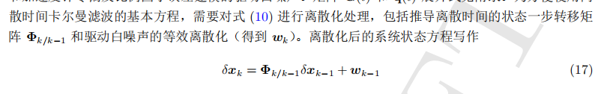
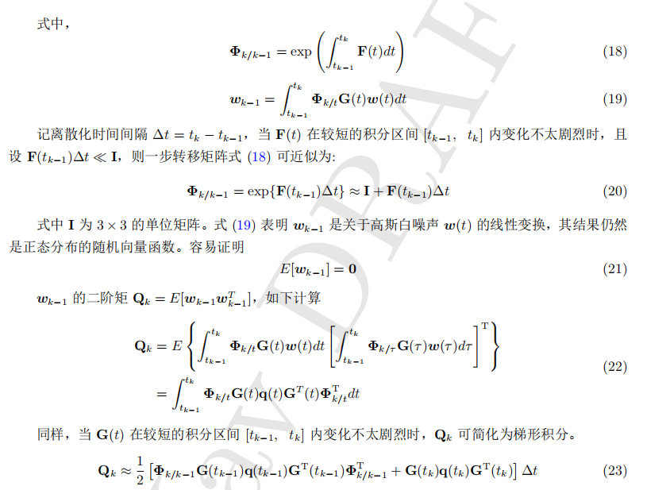

Slide 11
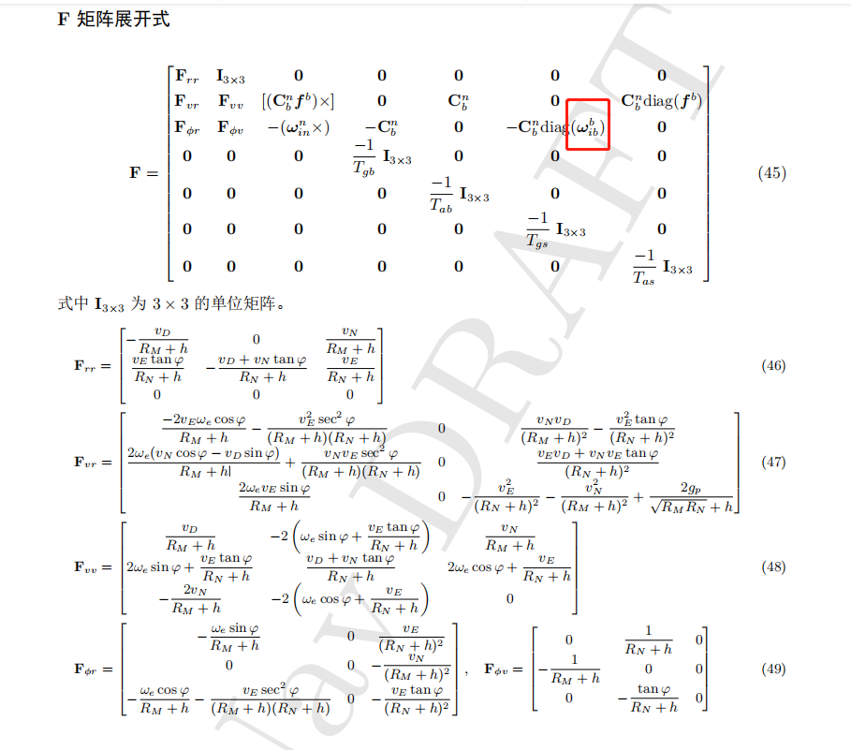
问题：
wib,是IMU直接输出的角度增量吗？

Slide 12
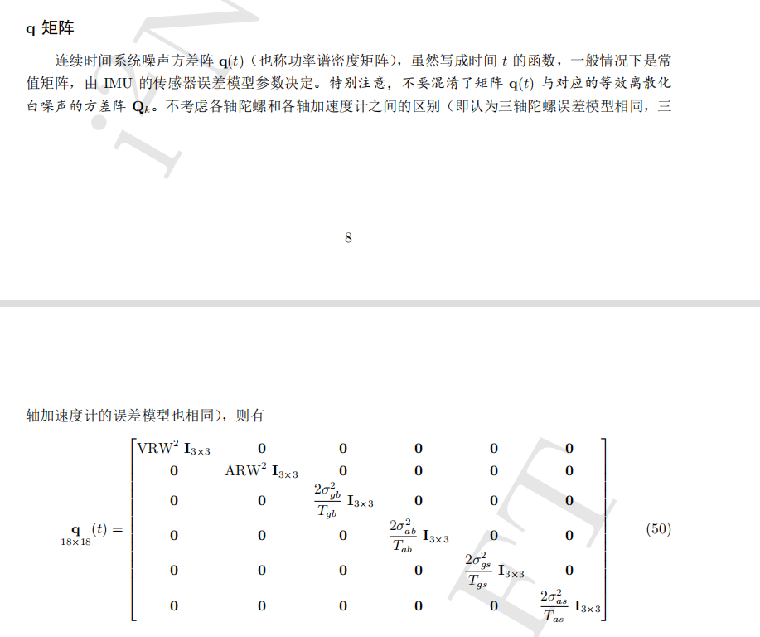
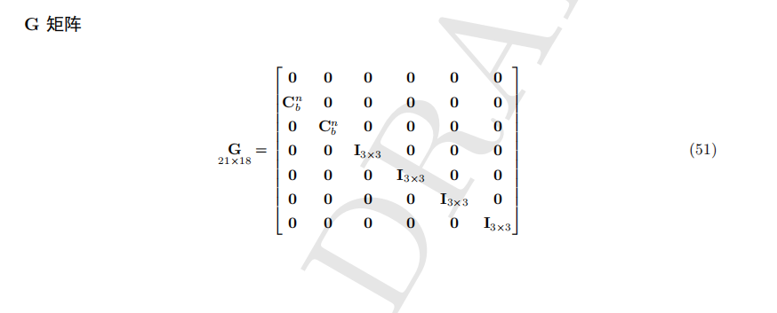
esks模型中，IMU 传感器的误差采用什么模型？一阶马尔可夫？
q 矩阵中的值一般如何获取？
ARW: 角度/角速度随机游走？
VRW: 速度随机游走？

Slide 14
deltaX,P
需要每次重置吗？
deltaX = 0
P = P0

Slide 15
bg/ba/sg/sa:
是个常值吗？
只需要刚开始时进行更新，还是一直迭代更新吗？
如何更新？
直接更新IMU测量值后，再更新PVA吗？
f_obs = (1+sa)f + ba
w_obs = (1+sg)w + bg

